Slide 1








Hát mừng
30
25
5
Mái trường mến yêu
20
10
Ngày đầu tiên đi học
15
Lí cây bông
Trống cơm
Mùa khai trường
Niềm tin thắp sáng trong tim em
Tiếng chuông và ngọn cờ

Slide 2






Đi cắt lúa
Dân ca H’rê
(Tây Nguyên)
Sưu tầm: Lê Toàn Hùng
Đặt lời mới: Lê Minh Châu

Slide 3

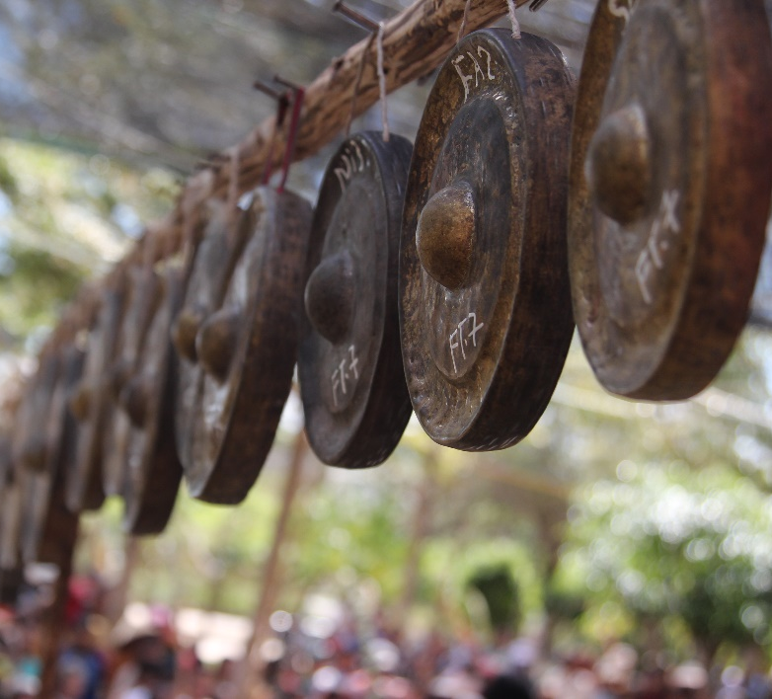
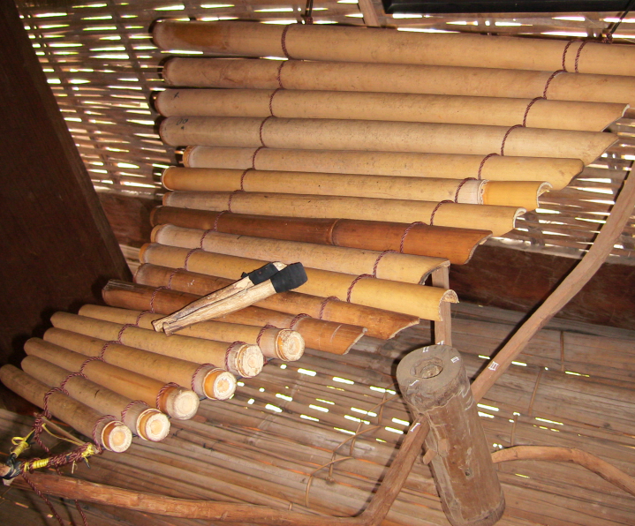
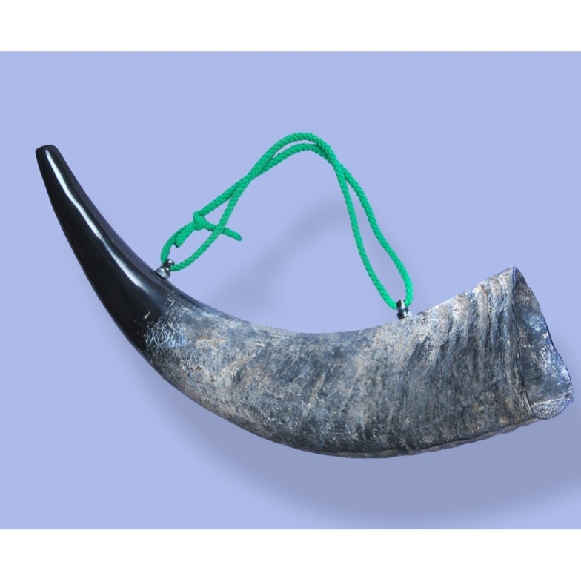
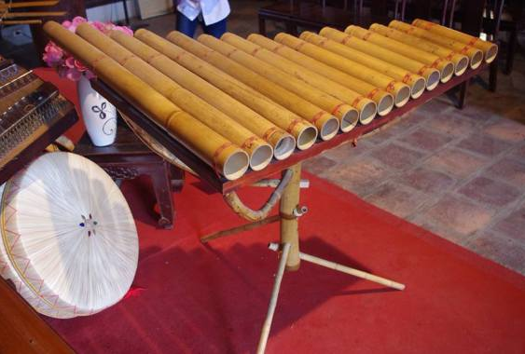

Tây nguyên
Một số nhạc cụ đặc trưng
Cồng, chiêng
Đàn T’rưng
Tù và
Đàn K’lông pút

Slide 4


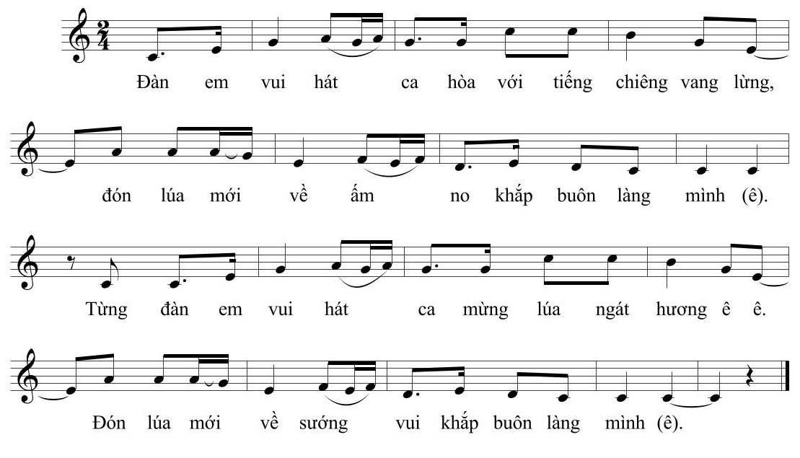


ĐI CẮT LÚA (Dân ca H’rê)
Sưu tầm: Lê Toàn Hùng
Đặt lời mới: Lê Minh Châu

Slide 5




ĐI CẮT LÚA
Là bài dân ca của dân tộc H’rê đã trở nên quen thuộc với nhân dân ta
Bài hát nói lên niềm vui của buôn làng khi đi cắt lúa và sự phấn khởi mừng mùa màng bội thu
Bài hát có giai điệu vui tươi, lạc quan, trong sáng

Slide 6

Đi cắt lúa
(dân ca H’rê)
Lều lều lêu lêu lếu lếu lêu
Lều lều lêu lêu lếu lếu lêu
Anh ơi lúa chín đỏ (ô êu)
Báo tin được mùa ề
Ruộng gần chân núi (ố êu)
Bài ca sớm hôm (ô ều)
Anh ơi lúa chín ngọt (ô ều)
Lếu lêu lều lều ề
Lều lều lêu lêu lếu lếu lêu
Lều lều lêu lêu lếu lếu lêu
Cắt lúa dưới chân ruộng (ố êu)
Dưới chân ruộng gần ề
Ruộng gần chân núi (ố êu)
Đồng lúa ngát hương (ố êu)
Nhanh tay gặt về (ô êu)
Lếu lêu lều lều ề
Ruộng gần nương xa (ố êu)
Đồng lúa ngát hương (ố êu)
Nhanh tay gặt về (ô êu)
Lếu lêu lều lều ề
Ruộng gần nương xa (ố ê)
Đồng lúa ngát hương (ố êu)
Nhanh tay gặt về (ô êu)
Lếu lêu lều lều ề
Ê…..

Slide 7



TẠM
BIỆT

